Slide 1





PHÒNG GD &ĐT LONG BIÊN
TRƯỜNG TIỂU HỌC PHÚC LỢI
CHÀO MỪNG CÁC EM
ĐẾN TIẾT TIẾNG VIỆT

Slide 2



TUẦN 11
TIẾT 4

Slide 3

ǡμếnḑ VΘʸt Luyện tập

Slide 4


1. Xếp các từ ngữ dưới đây vào nhóm thích hợp:
nhường bạn
hiền lành
giúp đỡ
chia sẻ
chăm chỉ
tươi vui
a. Từ ngữ chỉ hoạt động:
b. Từ ngữ chỉ đặc điểm:
Notes:
a. Từ ngữ chỉ hoạt động: nhường bạn, giúp đỡ, chia sẻ
b. Từ ngữ chỉ đặc điểm: hiền lành, chăm chỉ, tươi vui

Slide 5

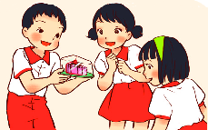
2. Chọn từ ngữ chỉ hoạt động đã tìm được ở bài tập 1 thay cho ô trống:
nhường bạn
giúp đỡ
chia sẻ
a. Mẹ cho Hải cái bánh rất ngon. Hải mang đến cho Hà và Xuân cùng ăn. Mẹ khen: “Con biết chia sẻ cùng bạn bè rồi đấy”.

Slide 6

2. Chọn từ ngữ chỉ hoạt động đã tìm được ở bài tập 1 thay cho ô trống:
nhường bạn
giúp đỡ
chia sẻ
b. Biết Hải ốm, phải nghỉ học, Xuân mang sách vở sang, giảng bài cho bạn. Hải xúc động vì bạn đã giúp đỡ khi mình bị ốm.

Slide 7
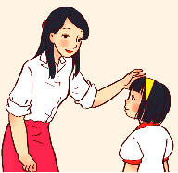
2. Chọn từ ngữ chỉ hoạt động đã tìm được ở bài tập 1 thay cho ô trống:
nhường bạn
giúp đỡ
chia sẻ
c. Hải và Xuân đều muốn ngồi bàn đầu. Nhưng ở đó chỉ còn một chỗ. Xuân xin cô cho Hải được ngồi chỗ mới. Cô khen Xuân đã biết nhường bạn.

Slide 8
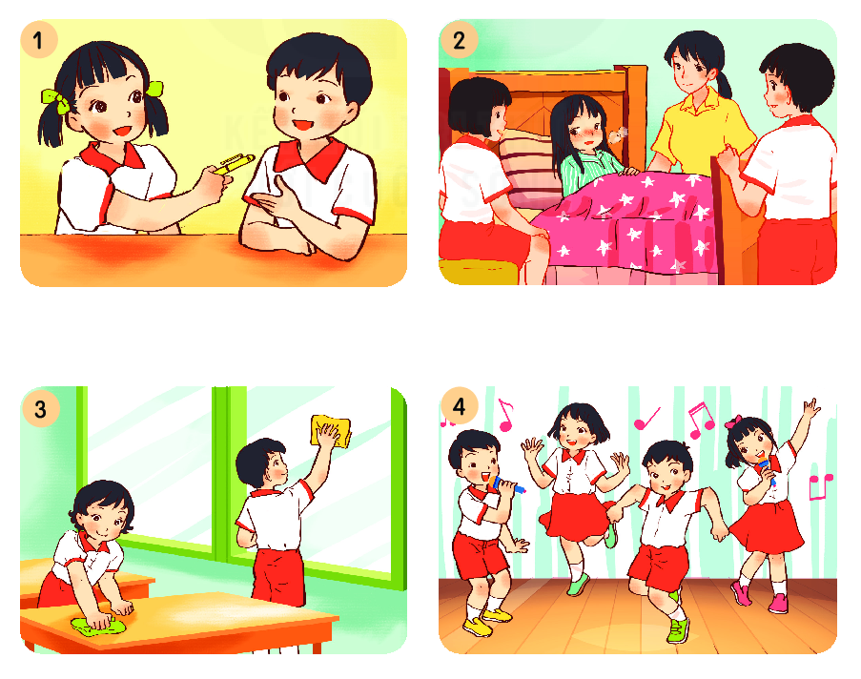
3. Đặt một câu về hoạt động của các bạn trong tranh:

Slide 9
3. Đặt một câu về hoạt động của các bạn trong tranh:
Bạn Lan cho bạn Hải mượn bút.
Notes:
Tranh 1: Bạn Lan cho bạn Hải mượn bút; Bạn Hải nhận bút bạn Lan đưa,...

Slide 10
3. Đặt một câu về hoạt động của các bạn trong tranh:
Các bạn đếm thăm Hà ốm.
Notes:
Tranh 2: Các bạn đến thăm Hà ốm; Hà ốm, đang nằm trên giường...

Slide 11
3. Đặt một câu về hoạt động của các bạn trong tranh:
Bạn Liên lau bàn ghế còn bạn Hùng lau cửa sổ.
Notes:
Tranh 3: Bạn Liên lau bàn ghế; Bạn Hoà lau cửa kính; Các bạn đang trực nhật,...

Slide 12
3. Đặt một câu về hoạt động của các bạn trong tranh:
Các bạn đang ca hát và nhảy múa.
Notes:
Tranh 4: Các bạn cùng nhảy múa; Bạn Liên đang nhảy; Bạn Hoà đang múa; Bạn Thuỷ đang hát

Slide 13


